Slide 1
Laboratorio di Geografia A.A. 2023-204 Sara Giovansana sara.giovansana@unicatt.it

Slide 2
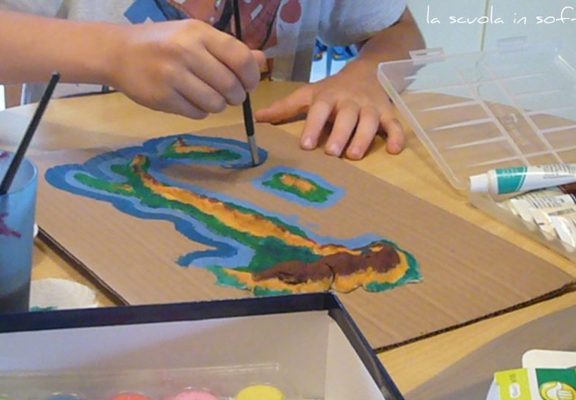
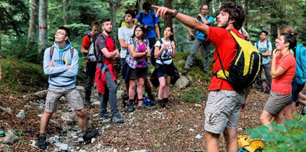
Geografia: concetti, idee, attività ed esperienze in circolo
ESPERIENZA DEL TERRITORIO
LABORATORI DIDATTICI
LEZIONI E STUDIO PERSONALE

Slide 3
INDICAZIONI NAZIONALI DEL 2012 ...in 💊
https://www.miur.gov.it/documents/20182/51310/DM+254_2012.pdf/1f967360-0ca6-48fb-95e9-c15d49f18831?version=1.0&t=1480418494262

Slide 4
A che cosa servono le Indicazioni Nazionali del 2012?
Che cosa sono le Indicazioni Nazionali del 2012?
Sono il DOCUMENTO UFFICIALE che, dall’anno scolastico 2013/14, costituisce il quadro di riferimento generale e unico per la progettazione del curricolo della:
scuola dell’infanzia
scuola primaria
Contengono i riferimenti essenziali che possono orientare nell’insegnamento delle varie discipline (quindi anche della Geografia):
obiettivi e traguardi
competenze
contenuti
strumenti

Slide 5
Un piccolo vocabolario essenziale
CURRICOLO
Contiene l’intero progetto didattico
COMPETENZE
Indicano quello che ciascun alunno e ciascuna alunna è effettivamente in grado di pensare e di fare al momento della valutazione
TRAGUARDI DI COMPETENZA vs. OBIETTIVI DI APPRENDIMENTO
I traguardi rappresentano «dei riferimenti ineludibili per gli insegnanti, indicano piste culturali e didattiche da percorrere e aiutano a finalizzare l’azione educativa allo sviluppo integrale dell’allievo» → Cosa deve saper fare ogni alunno per mostrare di essere competente in questo ambito disciplinare?
Gli obiettivi «individuano campi del sapere, conoscenze e abilità ritenuti indispensabili al fine di raggiungere i traguardi per lo sviluppo delle competenze» → Quali abilità e conoscenze servono (e come acquisirle) per poter agire in modo competente?

Slide 6
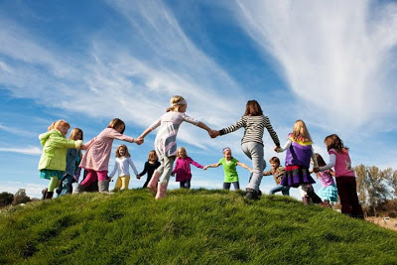
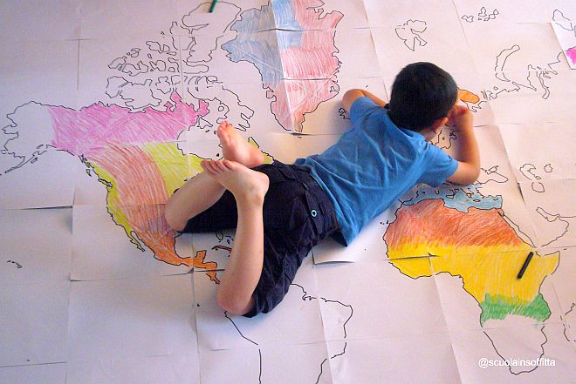
...per la SCUOLA DELL’INFANZIA...
Contesto pre-disciplinare → Saperi divisi in CAMPI DI ESPERIENZE:
Il sé e l’altro
Il corpo e il movimento
Immagini, suoni e colori
I discorsi e le parole
La conoscenza del mondo

Slide 7
...per la SCUOLA PRIMARIA...
4 NUCLEI FONDANTI
ORIENTAMENTO
LINGUAGGIO DELLA
GEO-GRAFICITÀ
PAESAGGIO
REGIONE E
SISTEMA TERRITORIALE

Slide 8
Ma come avvicinare i bambini e le bambine alla geografia?
Quali strumenti utilizzare per insegnare loro i concetti geografici?

Slide 9
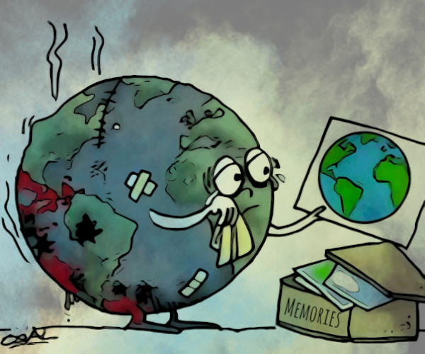
PASSIAMO ALLA PRATICA,
TRA INQUINAMENTO ED EDUCAZIONE AMBIENTALE
Immagini (fotografie, illustrazioni, fotogrammi…)

Slide 10
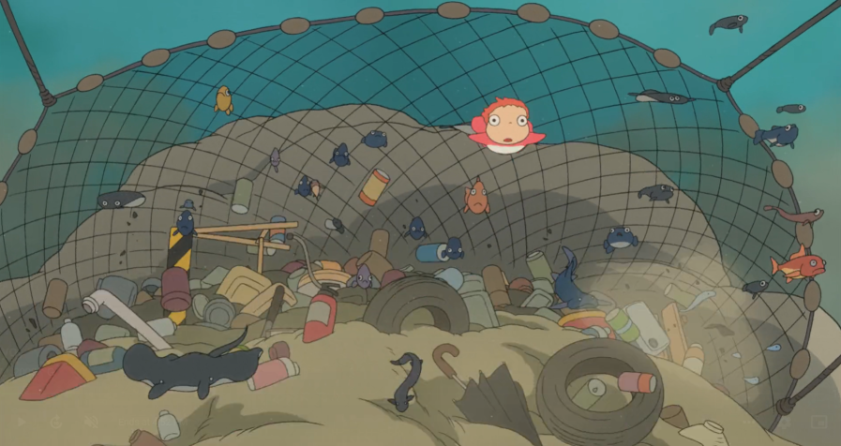
Prodotti multimediali tra cui:
→ Prodotti audiovisivi (film, film d’animazione, canzoni...)

Slide 11
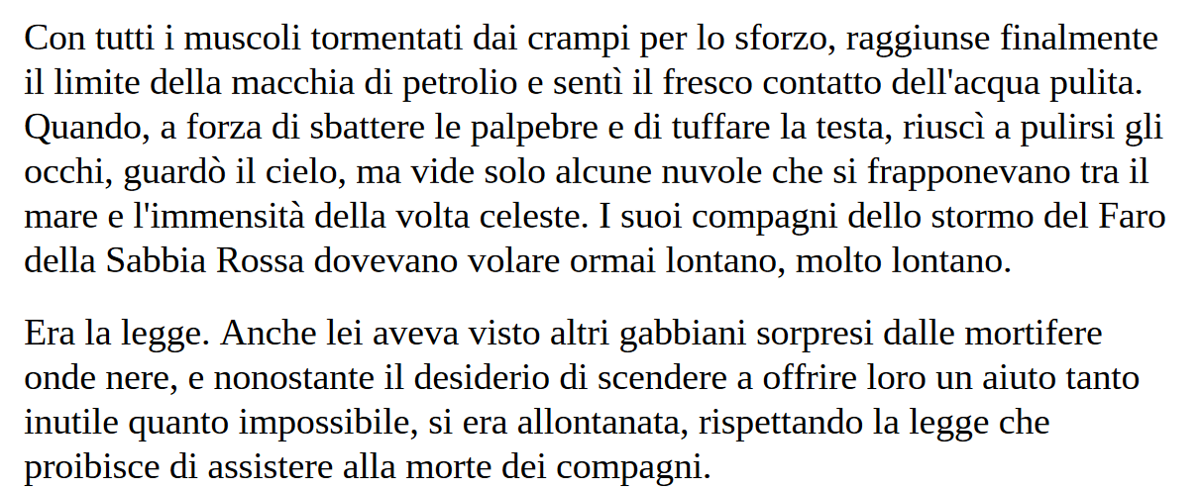
→ Prodotti scritti (romanzi, filastrocche, racconti, fiabe, favole, miti…)

Slide 12
Disegni, plastici, manufatti, carte tematiche (da far produrre alla classe)

Slide 13
Agenda 2030

Slide 14
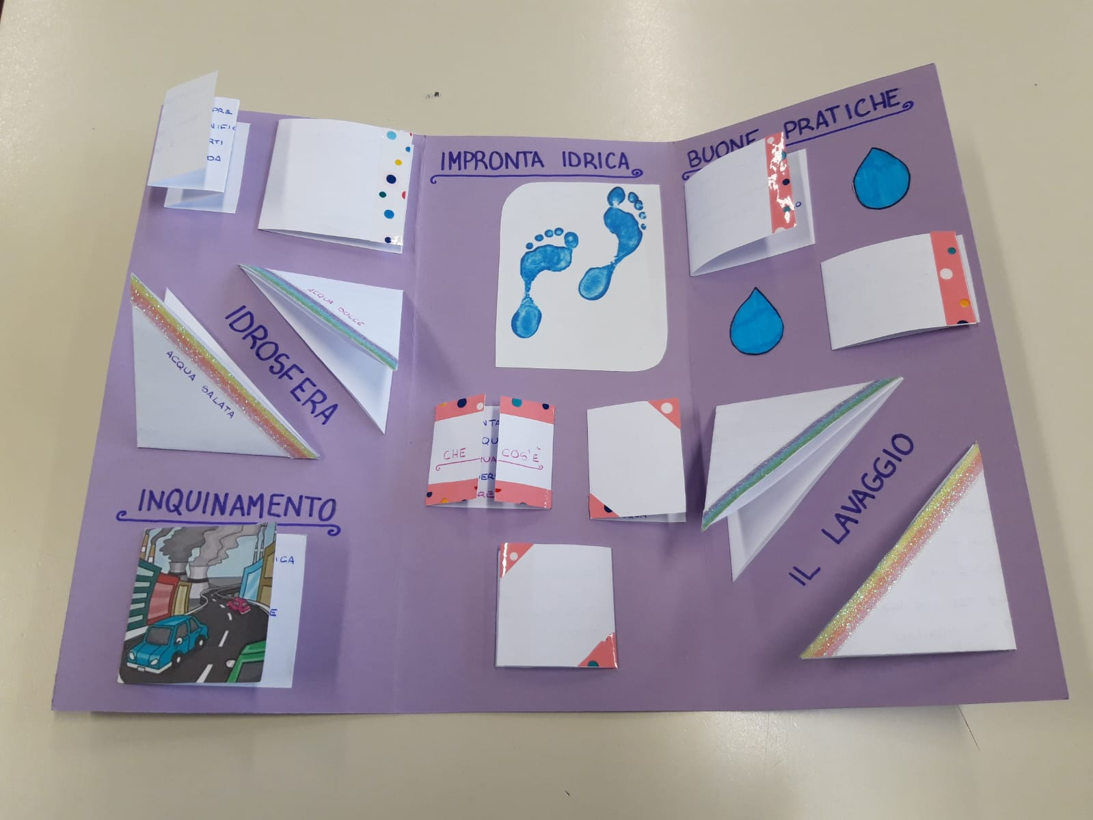
Lapbook (mappa concettuale tridimensionale da costruire in classe, che sintetizza in maniera creativa un argomento specifico)

Slide 15
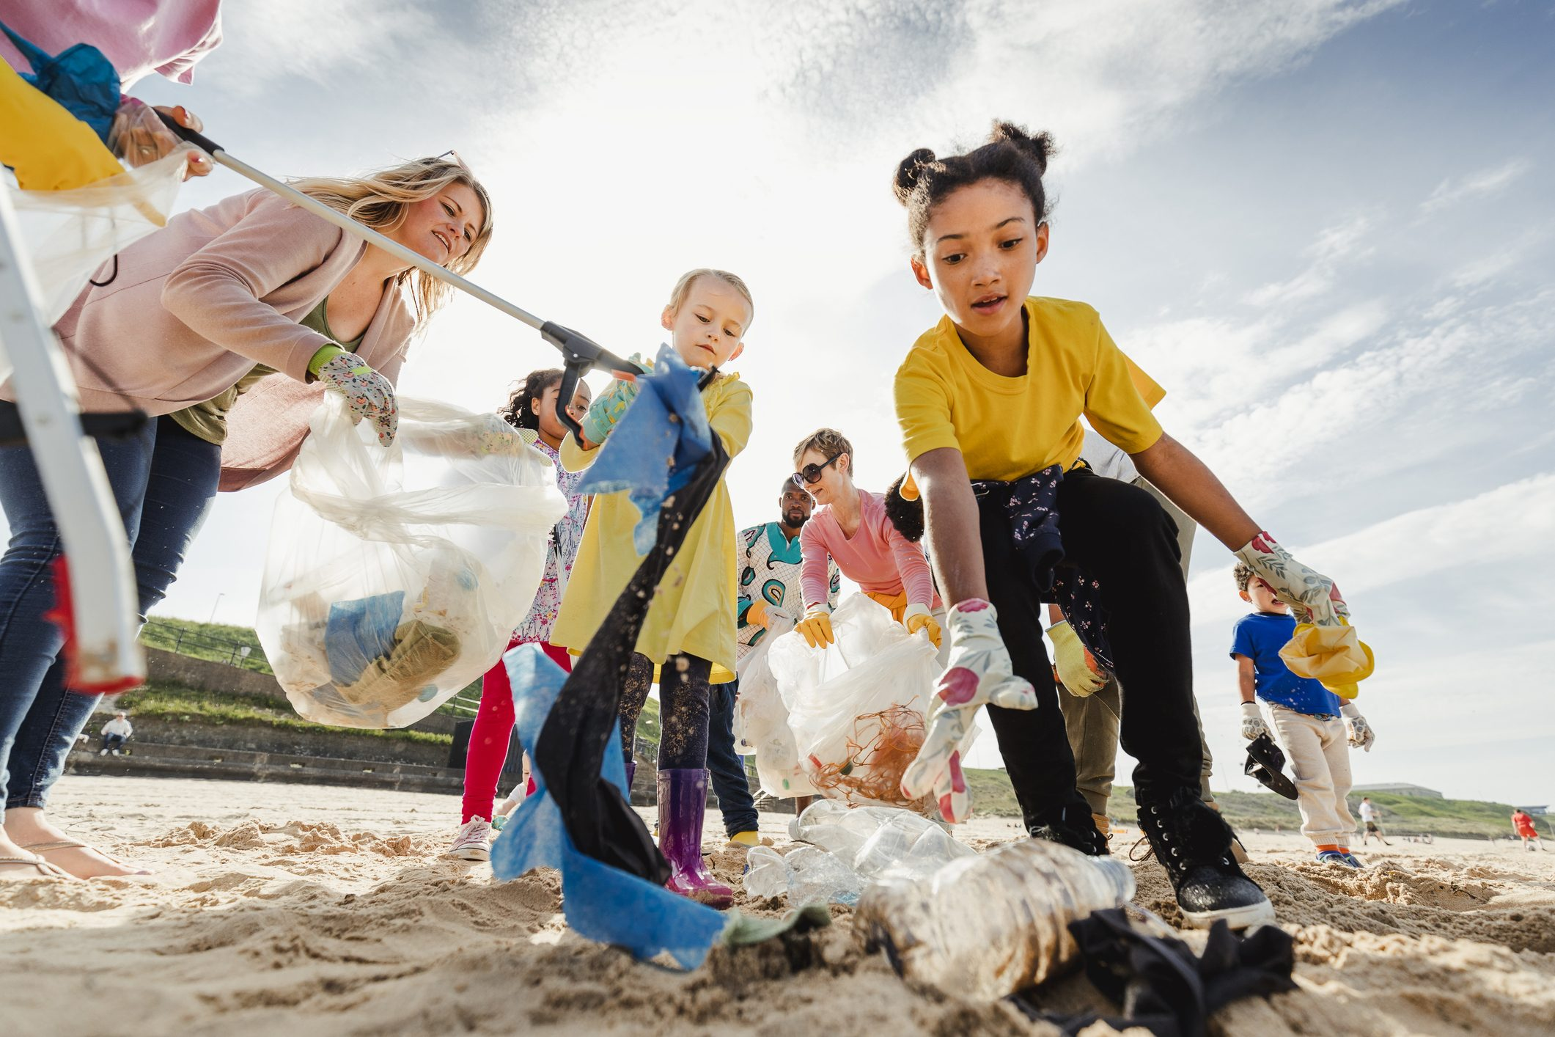
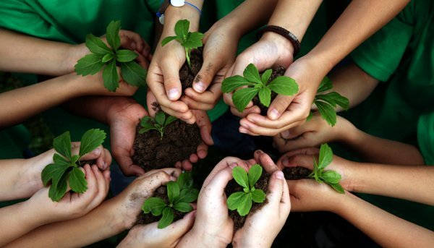
Uscite didattiche nelle loro 3 fasi:
Progettazione
Uscita vera e propria
Rielaborazione

Slide 16
Giochi e attività pratiche
→ https://www.missionigeografiche.it/
→ https://www.aiig.it/

Slide 17
3 APPROCCI PER PROGETTARE PERCORSI DIDATTICI PER INFANZIA E PRIMARIA
L’approccio sensoriale: i sensi come strumenti di indagine e mezzi di scoperta
L’approccio emozionale: le emozioni come chiavi di lettura del territorio
L’approccio esperienziale: la geografia «si fa con i piedi»…e «sporcandosi le mani»!

